Slide 1


CHÀO MỪNG
QUÝ THẦY, CÔ GIÁO VỀ DỰ GIỜ TIẾT HỌC HÔM NAY

Slide 2
HOẠT ĐỘNG KHỞI ĐỘNG

Slide 3

Em hãy lên kế hoạch hoạt động cho kỳ nghỉ hè sắp tới?

Slide 4

KẾ HOẠCH HOẠT ĐỘNG CHO KỲ NGHỈ HÈ
Ôn tập lại kiến thức cũ
Tham gia các lớp kỹ năng sống
Tham gia câu lạc bộ vẽ tranh
Tham gia sinh hoạt hè ở khu phố
Về quê thăm ông bà
Nghiên cứu kiến thức bài mới

Slide 5
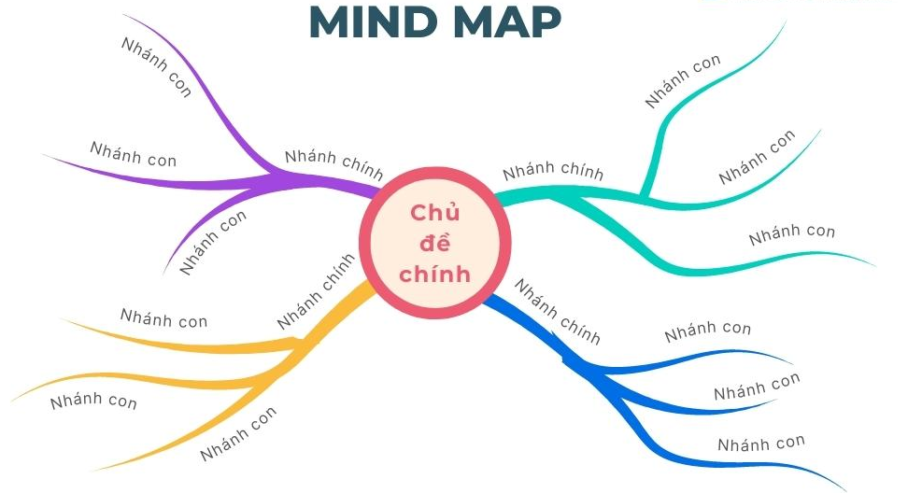
BÀI 10:
SƠ ĐỒ TƯ DUY (tiết 1)
CHỦ ĐỀ 5: ỨNG DỤNG TIN HỌC

Slide 6
1. Biết sơ đồ tư duy là gì?
Mục tiêu
2. Cách tạo sơ đồ tư duy

Slide 7
1. Sơ đồ tư duy là gì?
Khám phá 1

Slide 8

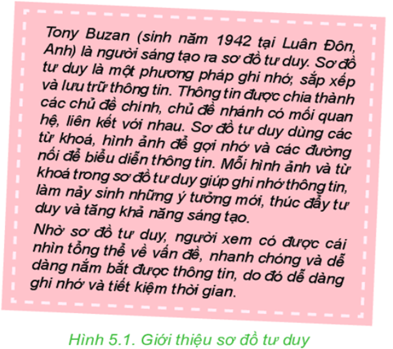
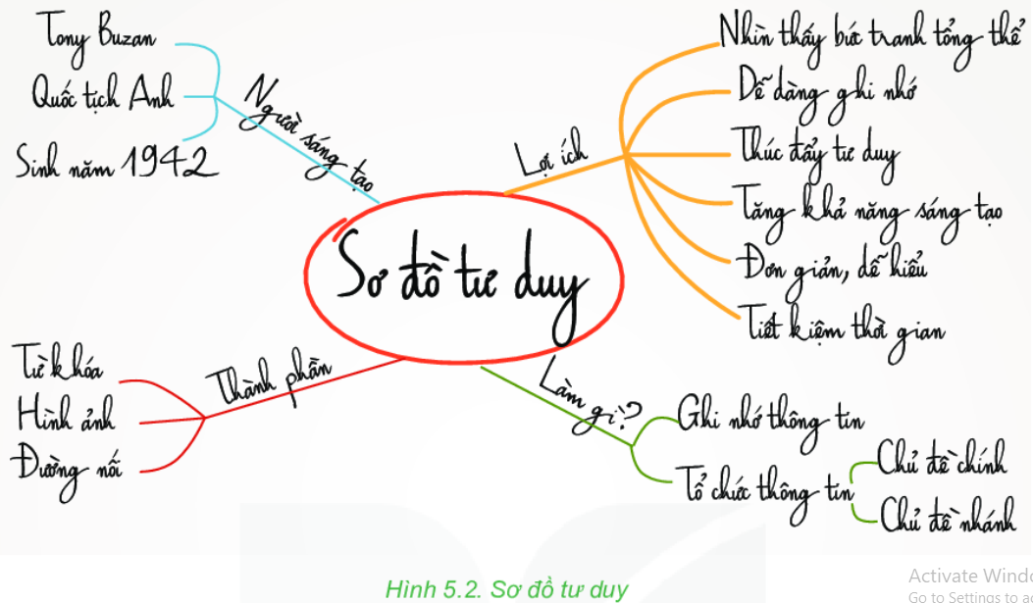

Thảo luận nhóm
Nhóm 1 và 2: Hình 5.1
Nhóm 3 và 4: Hình 5.2
Câu 1: Hình 5.1 / Hình 5.2 nói về Sơ đồ tư duy.
Câu 1: Nội dung Hình 5.1 / Hình 5.2 nói về điều gì ?
Câu 2: Hình 5.1 / Hình 5.2 giới thiệu những nội dung gì về sơ đồ tư duy?
Câu 3: Qua nội dung trên em biết thông tin gì về người sáng tạo Sơ đồ tư duy?
Câu 2: Sơ đồ tư duy gồm: Người sáng tạo, lợi ích, thành phần, tác dụng.
Câu 3: Trong mục Người sáng tạo gồm:
- Tony Buzan.
- Quốc tịch Anh.
- Sinh năm 1942.

Slide 9


Thảo luận cặp đôi
1. Cách biểu diễn nào dễ hiểu, dễ nhớ và thú vị hơn?
2. Sử dụng sơ đồ tư duy có lợi ích gì?
3. Tên của chủ đề chính là gì? Tên của chủ đề nhánh từ chủ đề chính là gì?
4. Các ý chi tiết của chủ đề "Thành phần" là gì?
Nhìn vào SĐTD có có thấy được đầy đủ ý chính của bài trình bày không?

Slide 10
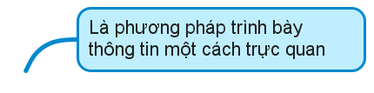




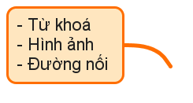
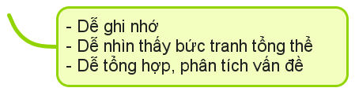

Slide 11
2. Cách tạo sơ đồ tư duy.
Khám phá 2

Slide 12
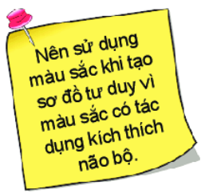
Thảo luận cặp đôi
Để tạo sơ đồ tư duy, em cần thực hiện theo các bước nào?
Làm thế nào để kết nối giữa chủ đề chính và các chủ đề nhánh?

Slide 13


Sơ đồ tư duy là gì?
A. Bản vẽ kiến trúc một ngôi nhà
B. Một sơ đồ hướng dẫn đường đi.
C. Một sơ đồ trình bày thông tin trực quan bằng cách sử dụng từ ngữ ngắn gọn, hình ảnh, các đường nối để thể hiện các khái niệm và ý tưởng

Slide 14
Các thành phần cơ bản của SĐTD?
A. Tiêu đề, đoạn văn
B. Tên chủ đề chính, các nhánh, đường nối
C. Chương, đoạn, mục

Slide 15
Theo em, sử dụng SĐTD là hữu ích trong các trường hợp nào sau đây?
A. Tóm tắt ý chính của một bài học.
B. Tính toán chi phí cho một hoạt động.
C. Viết một lá thư cho người bạn.

Slide 16
Phát biểu nào sau đây SAI về việc tạo được sơ đồ tư duy tốt?
A. Nên bố trí thông tin đều quanh hình ảnh trung tâm.
B. Các đường kẻ càng ở gần hình ảnh trung tâm thì càng nên tô màu đậm hơn và kích thước dày hơn.
C. Không nên sử dụng màu sắc trong sơ đồ tư duy vì màu sắc làm người xem mất tập trung vào vấn đề chính.

Slide 17
Thảo luận nhóm
Vẽ sơ đồ tư duy về kế hoạch hoạt động cho kì nghỉ hè của em.

Slide 18
Theo em vẽ sơ đồ tư duy thủ công trên giấy có hạn chế gì?
- Dễ bị bẩn, nhàu.
- Có thể bị vẽ sai và thay đổi giấy nhiều lần.
- Sơ đồ sẽ khó nhìn hơn, không thể đưa vào các bản trình chiếu.

Slide 19
HƯỚNG DẪN VỀ NHÀ
Xem lại kiến thức đã học
Em hãy dùng Sơ đồ tư duy để trình bày tóm tắt nội dung Bài 9. An toàn thông tin trên Internet
Tìm hiểu nội dung tiếp theo của bài.

Slide 20



